Slide 1
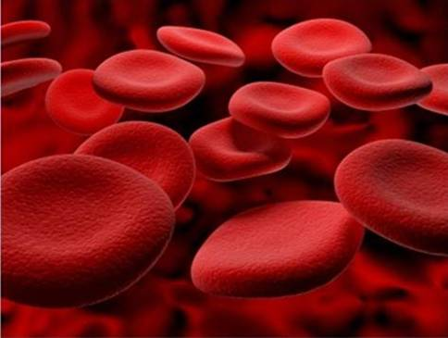
Еритрометрія

Slide 2
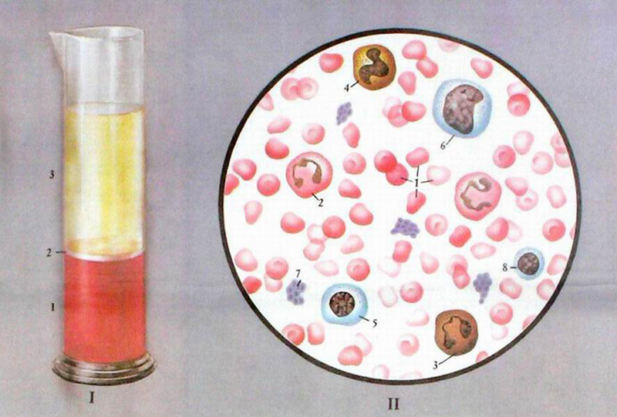
Що таке еритрометрія? Навіщо вона потрібна?

Slide 3
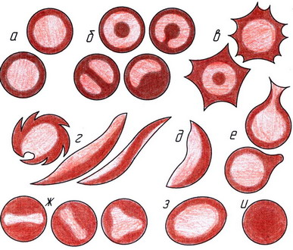
Зміни як форми клітини, так й архітектоніки її поверхні, для певних видів еритроцитів є процес зворотний.

Slide 4
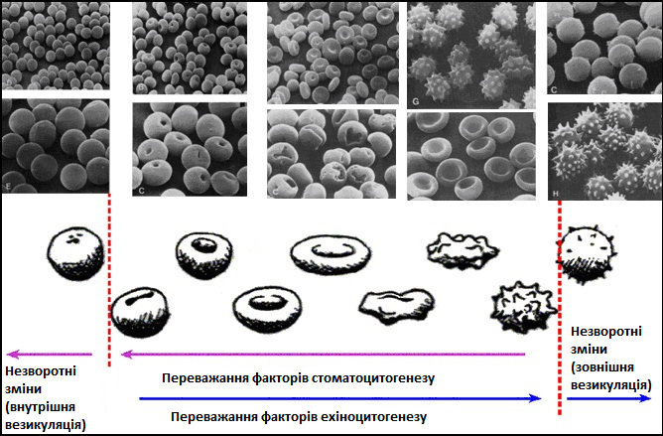
Основні напрямки деформабільності еритроцитів

Slide 5
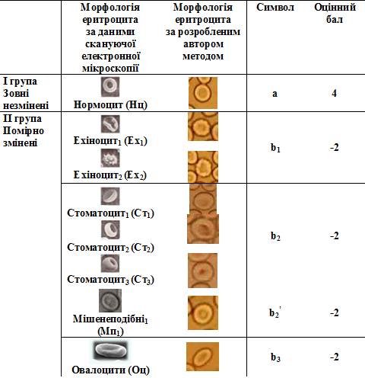

Slide 6
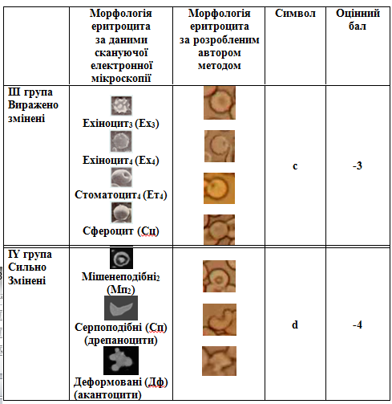

Slide 7
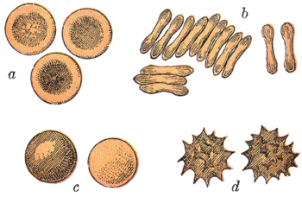
Обґрунтовані та апробовані в експерименті та клінічних спостереженнях п’ять рівнів змін червоної крові за даними ПМЕ: норма (ПМЕ < 0,5), незначні зміни (0,5< ПМЕ <1,5), помірні зміни (1,5< ПМЕ <2,5), виражені зміни (2,5< ПМЕ <5,0) та важкі зміни (ПМЕ>5,0).

Slide 8
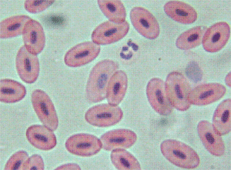
Етапи методу досліждення
Розроблений нами метод містить наступні етапи:
приготування нефарбованого мазка крові;
отримання відеозображення та його модифікація;
підрахунок кількості еритроцитів різних груп за ознаками стану деформабільності;
розрахунок показника мінливості еритроцитів (ПМЕ).

Slide 9
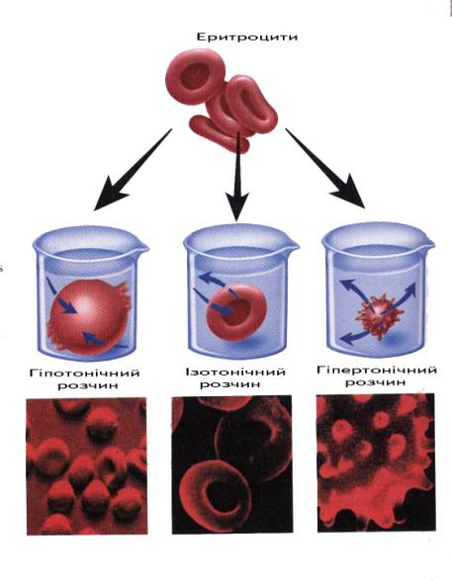

Slide 10
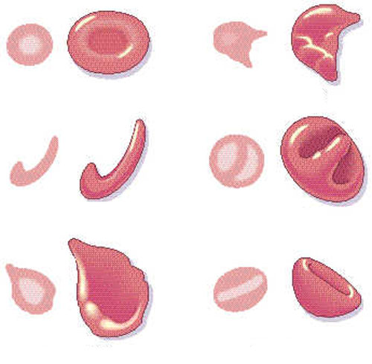
Деформабільності еритроцитів

Slide 11
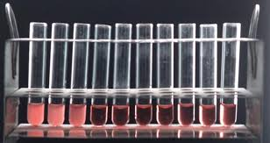
Висновки

Slide 12
Дякую за увагу!

